Slide 1
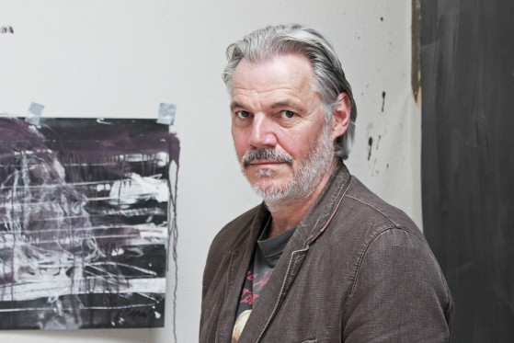
Modul 8: Christian Lemmerz

Slide 2
Vi skal også huske….
Skulpturens placering i rummet:
Sokkel
Samspil med omgivelserne

Slide 3
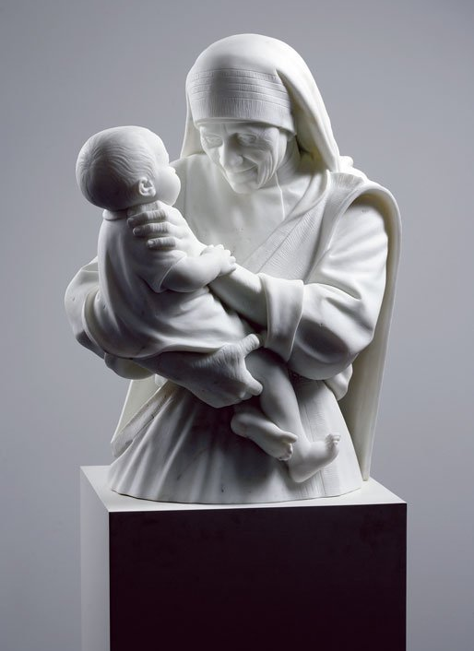
Mother Theresa

Slide 4
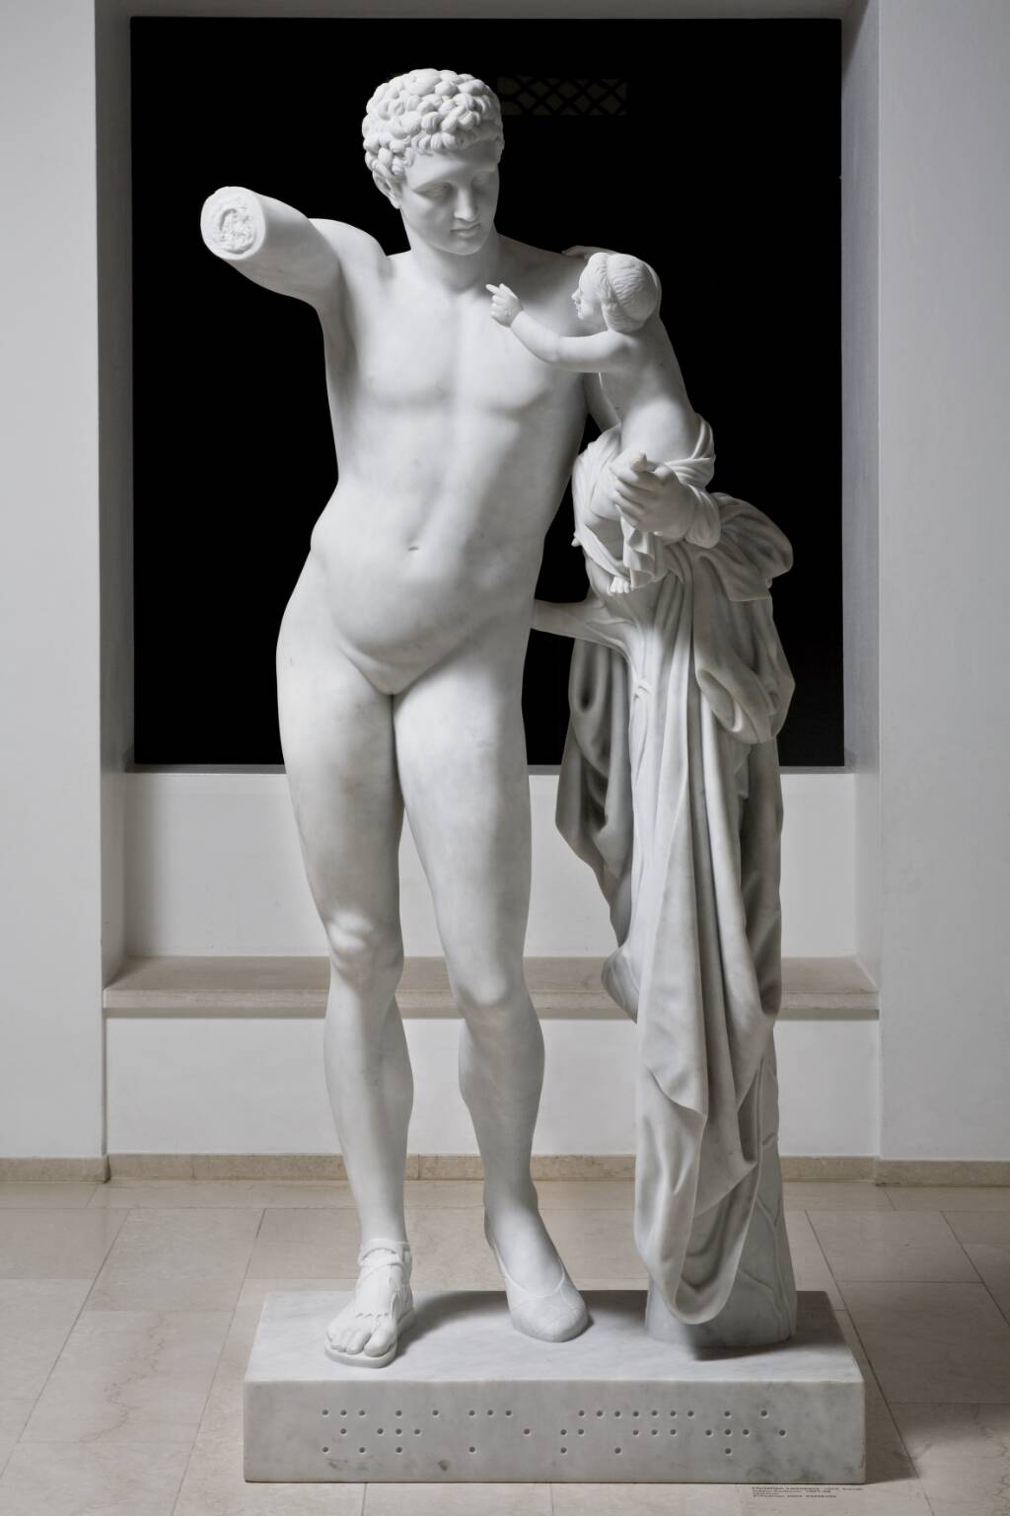
Adam-Kadmon

Slide 5
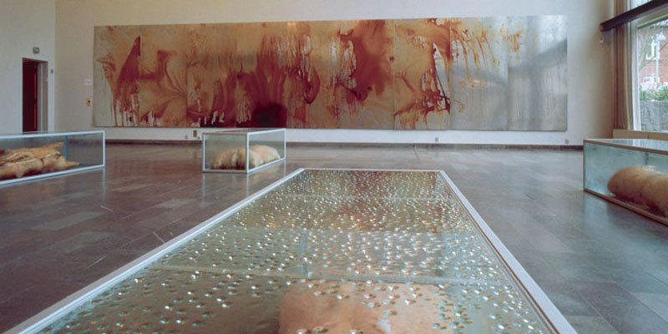
Scene

Slide 6
